Slide 1












Hear, Here
청각장애인 카페 직원을 위한 손님 감지 알림 시스템
Mobile WebService Project
Final Term 보고서
2022110203 남지민

Slide 2




01
요구조건
02
목적
03
필요성
04
기능
05
사용자 시나리오 (UI 구성)
06
기대효과

Slide 3




요구조건
Edge System
Service System
Client System
1-1. YoloV5 pretrained model 사용 (대체 가능 함) 1-2. Ms coco 훈련데이터 기준 검출 객체 (Classes) : 80가지 객체 검출 기능 (대체 가능 함) 1-3. 한 종류의 객체를 동일한 객체로 가능한 Change Detection 1-4. 게시를 위한 HTTP Restfull API 사용(공통) 1-5. 추가기능
2-1. 사용자 보안 기능(보안키를 이용한 로그인, 공통) 2-2. Image Blog 및 관리 기능(공통, 일부 확장 기능 가능) 2-3. 게시를 위한 HTTP Restfull API 제공(공통) 2-4. Image 목록, 획득을 위한 HTTP Restfull API 제공(신규 추가 필요) 2-5. 추가 기능
3-1. Image list view 기능(공통 기능, 개별 제안) 3-2. Image 목록, 획득을 위한 HTTP Restfull API 사용(신규 추가 필요) 3-3. 공통기능 및 추가기능을 활용한 사용자 시나리오 및 UI 제공 (신규 추가 필요) 3-4. 추가 기능

Slide 4



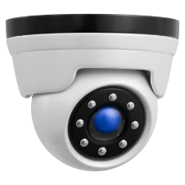


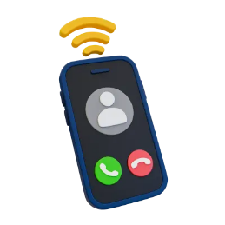

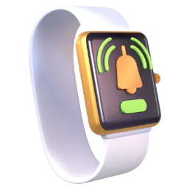




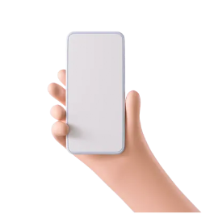




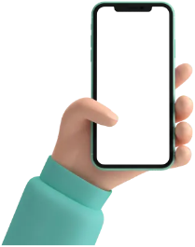
시스템 구성도

Slide 5






시스템 구성도

Slide 6





시스템 구성도

Slide 7





시스템 구성도

Slide 8




목적
손님 상황을 파악할 수 있는 서비스 환경 구축
청각 의존도를 낮춘 안정적인 서비스 업무 지원
입장 감지(YOLOv5)와 손들기 감지(MediaPipe)를 통해 상황을 명확히 구분하고 청각장애인 직원이 손님 방문 및 요청을 실시간으로 직관적 파악하도록 지원.
소리에 의존하지 않고 시각 및 진동 기반의 알림을 활용하여 서비스 흐름을 놓치지 않고 직원이 안정적으로 업무를 수행할 수 있는 환경을 제공.
고객과 직원 간 자연스러운 소통 지원
청각장애인의 서비스업 취업 장벽 완화
손님 입장 및 호출 순간에 즉각적인 알림을 제공함으로써 응대 지연을 방지하고 고객과 직원 간 원활하고 신속한 소통을 가능하게 함.
업무 수행의 어려움을 기술(AI)로 보완하고 직무 제약을 해소하여 청각장애인이 다양한 서비스 직군에 쉽게 도전할 수 있는 환경을 조성.

Slide 9












필요성
서비스업은 소리에 크게 의존해 청각장애인이 일하기 어려운 구조입니다. 이를 대체할 시각·AI 기반 알림이 필요합니다.
손님 방문이나 호출을 놓치면 서비스 지연과 고객 불편이 발생합니다. 실시간 감지는 이런 문제를 줄여줍니다.
손님의 상황을 즉시 확인할 수 있어 청각장애인 직원의 불안감이 줄고, 업무 집중도와 효율이 높아집니다.
빠르고 정확한 응대로 전체 서비스 품질이 개선되고, 고객 만족도가 높아집니다.

Slide 10

기능 - 조건대비표
시스템 구분 | 세부기능 | 구현 여부 | 대체 여부 | 소스 파일명 (함수 또는 class명)
1. Edge System(Python 기반, 공통) | 1-1. YoloV5 pretrained model 사용(대체 가능) | O | X | detect.py (run 함수), models/common.py (DetectMultiBackend 클래스)
 | 1-2. Ms coco 훈련데이터 기준 검출 객체 (Classes) : 80가지 객체 검출 기능(대체 가능 함) | O | X | detect.py - run() 함수, models/yolo.py (DetectionModel 클래스), data/coco128.yaml
 | 1-3. 한 종류의 객체를 동일한 객체로 가능한 Change Detection(대체 가능 함) | O | X | changedetection.py (ChangeDetection 클래스, add 메서드, consecutive_detections 딕셔너리 사용)
 | 1-4. 게시를 위한 HTTP Restfull API 사용(공통) | O | X | changedetection.py (add 메서드 내부, 475-480줄: requests.post(self.HOST + '/api_root/Post/'))
 | 1-5-1. 추가 기능 - MediaPipe Pose + Hands를 이용한 손 들기 제스처 감지 기능 | O | X | hand_detection.py (HandDetector 클래스, detect_hand_raised 메서드)
 | 1-5-2. 추가 기능 - 배달원 감지 기능 (person + vehicle 동시 감지) | O | X | changedetection.py (detect_delivery_person 메서드, 133-145줄)
 | 1-5-3. 추가 기능 - 객체 이동 방향 감지 기능 (x축 기준 입장/퇴장 판정) | O | X | changedetection.py (detect_direction 메서드, 147-184줄)

Slide 11

시스템 구분 | 세부기능 | 구현 여부 | 대체 여부 | 소스 파일명 (함수 또는 class명)
2. Service System(Python, Django 기반, Pythonanywhere 클라우드상 서비스 구동, 일부 확장 기능 가능) | 2-1. 사용자 보안 기능(보안키를 이용한 로그인, 공통) | O | X | - mysite/urls.py: obtain_auth_token, admin.site.urls - mysite/settings.py: REST_FRAMEWORK 설정, INSTALLED_APPS에 rest_framework.authtoken
 | 2-2. Image Blog 및 관리 기능(공통, 일부 확장 기능 가능) | O | X | - blog/models.py - Post class, - blog/views.py - post_list() 함수, - blog/admin.py - Post Admin 설정, - blog/templates/blog/post_list.html - 템플릿
 | 2-3. 게시를 위한 HTTP Restfull API 제공(공통) | O | X | - blog/views.py : class blogImage(viewsets.ModelViewSet) - blog/serializers.py : class PostSerializer (serializers.HyperlinkedModelSerializer) - blog/models.py : class Post(models.Model) - blog/urls.py router = routers.DefaultRouter(), router.register('Post', views.blogImage), path('api_root/', include(router.urls))
 | 2-4. Image 목록, 획득을 위한 HTTP Restfull API 제공(신규 추가 필요) | O | X | - blog/views.py : class blogImage(viewsets.ModelViewSet) (GET 목록/상세 담당) - blog/serializers.py : class PostSerializer (image 필드 포함) - blog/models.py : class Post 의 image 필드 - blog/urls.py : path('api_root/', include(router.urls))
 | 2-5-1. 추가기능 - FCM 푸시 알림 시스템 | O | X | - blog/models.py - FCMToken class, - blog/views.py - register_fcm_token() 함수, - blog/views.py: send_order_notification() 함수, - blog/fcm_utils.py: send_fcm_to_multiple() 함수, - mysite/settings.py: Firebase Admin SDK 초기화
 | 2-5-2. 추가기능 - 고객 유형 분류 기능 | O | X | - blog/models.py: Post class의 customer_type 필드 - blog/models.py: CUSTOMER_TYPE_CHOICES 상수 - blog/views.py: send_order_notification() 함수 내 customer_type 처리
 | 2-5-3. 추가기능 - 오래된 포스트 일괄 삭제 기능 | O | X | - blog/views.py : def delete_old_posts(request) 함수 - blog/urls.py : path('api/delete-old-posts/', views.delete_old_posts, name='delete_old_posts') - blog/models.py : class Post(models.Model) (created_date 필드 사용)

Slide 12
시스템 구분 | 세부기능 | 구현 여부 | 대체 여부 | 소스 파일명 (함수 또는 class명)
3. Client System(Android, Native App, 개별 제안) | 3.1. Image list view 기능(공통 기능, 개별 제안) | O | X | - 메인 리스트 화면: MainActivity (onCreate, setupRecyclerView, loadCustomers) - 리스트 어댑터: CustomerAdapter (onCreateViewHolder, onBindViewHolder, updateData)
 | 3.2. Image 목록, 획득을 위한 HTTP Restfull API 사용(신규 추가 필요) | O | X | - MainActivity.java : MainActivity.CloadImage (AsyncTask 내부 클래스), doInBackground() (REST API 호출 및 비동기 처리), onPostExecute() (응답 처리), site_url (서버 URL 변수), apiToken (API 토큰 변수) ,loadCustomers() (고객 목록 로드 함수) - CustomerAdapter.java : Glide.with(...).load(imageUrl) (이미지 로딩 처리) - Customer.java : Customer 모델 클래스 (JSON 파싱 후 매핑)
 | 3.3. 공통기능 및 추가기능을 활용한 사용자 시나리오 및 UI 제공 (신규 추가 필요) | O | X | - 푸시 알림 수신 및 알림 표시: MyFirebaseMessagingService (onMessageReceived, sendNotification) - FCM 토큰 획득 및 서버 전송: MainActivity (FirebaseMessaging.getInstance().getToken(), sendTokenToServer) - 푸시 수신 후 리스트 자동 새로고침: MyFirebaseMessagingService → "FCM_NOTIFICATION_RECEIVED" 브로드캐스트, MainActivity.notificationReceiver에서 loadCustomers() 호출<br>- 고객 상세 보기 시나리오: 리스트 아이템 클릭 처리 CustomerAdapter.setOnItemClickListener, MainActivity.setupRecyclerView → DetailActivity 전환, 상세 UI activity_detail.xml<br>- 손님 삭제 기능: DetailActivity.deleteCustomer() → DELETE http://10.0.2.2:8000/api_root/Post/<id>/
 | 3-4. 추가 기능

Slide 13


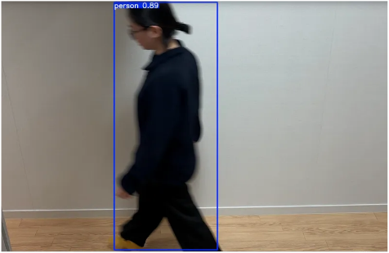
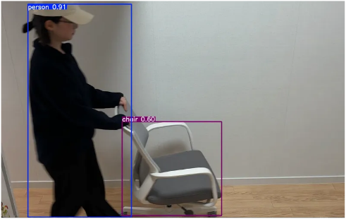

기능 - 1. Edge System
YOLOv5 pretrained 모델(yolov5s.pt)을 로드하여 실시간 객체 검출을 수행합니다. DetectMultiBackend 클래스를 통해 모델을 초기화하고 웹캠/이미지/비디오 입력을 처리합니다.
MS COCO 데이터셋으로 훈련된 YOLOv5 모델을 사용하여 80가지 객체 클래스를 검출합니다. person, motorcycle, bicycle, chair 등 다양한 객체를 실시간으로 인식하고 바운딩 박스로 표시합니다.

Slide 14

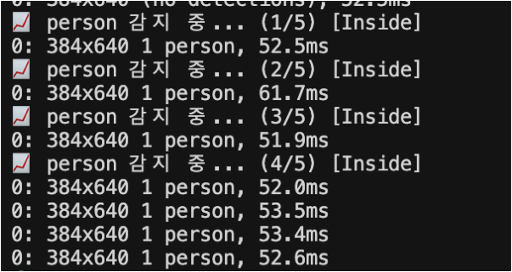
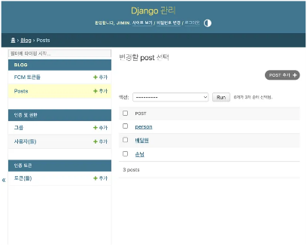
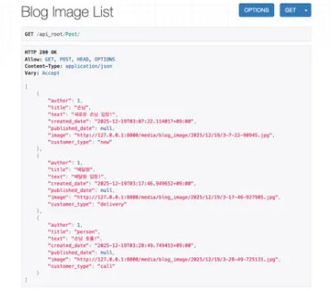
기능 - 1. Edge System
동일 객체가 연속으로 감지되는지 추적하여 변화를 감지합니다. consecutive_detections 딕셔너리를 사용하여 각 객체별로 5프레임 연속 감지 시 이벤트를 발생시킵니다.
이벤트 발생 시 이미지와 메타데이터를 Django 서버의 /api_root/Post/ 엔드포인트로 POST 요청하여 전송합니다. JWT 토큰을 헤더에 포함하여 인증하고, multipart/form-data 형식으로 데이터를 전송합니다.

Slide 15

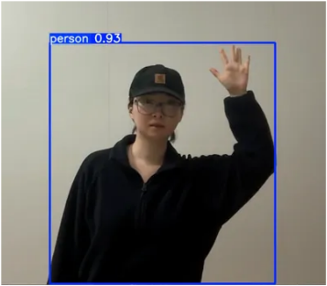
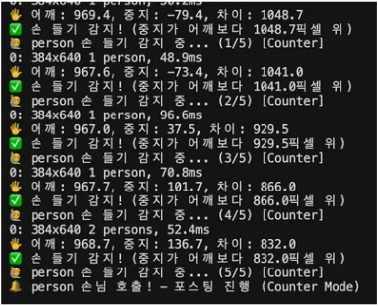
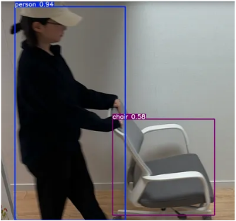
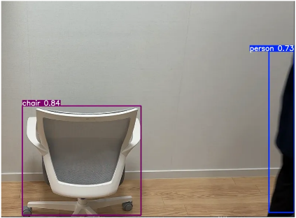
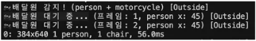
기능 - 1. Edge System
MediaPipe Pose와 Hands를 활용하여 손 들기 제스처를 감지합니다. Pose로 어깨 위치를 찾고, Hands로 중지 끝 위치를 감지하여, 중지가 어깨보다 위에 있으면 손 들기로 판정합니다. counter 모드에서 손님이 손을 들었을 때 호출 알림을 전송합니다.
person과 배달 수단(motorcycle, bicycle, chair 등)을 동시에 감지하여 배달원을 식별합니다. entrance_outside 모드에서 person이 화면 오른쪽(60% 이상)으로 이동하여 사라지고 vehicle이 남아있으면 배달원 입장으로 확정합니다. person의 x좌표를 추적하여 입장 방향을 판정합니다.

Slide 16





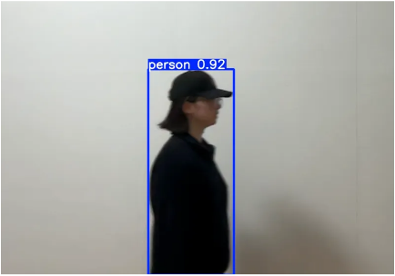
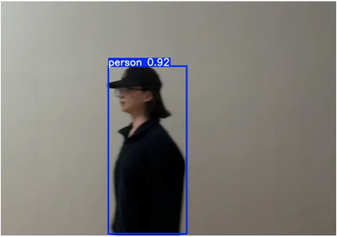
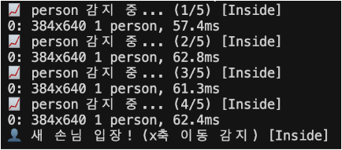
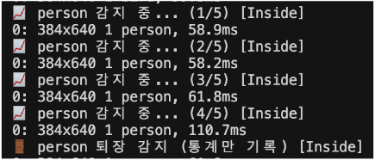
기능 - 1. Edge System
바운딩 박스 중심 x좌표를 추적하여 객체의 이동 방향을 감지합니다. 이전 프레임과 현재 프레임의 x좌표를 비교하여, 30픽셀 이상 이동 시 방향을 판정합니다. 왼쪽→오른쪽 이동은 "entering"(입장), 오른쪽→왼쪽 이동은 "leaving"(퇴장)으로 판정합니다. 여기서 입장만 포스트 및 알림 entrance_inside 모드에서 손님의 입장/퇴장을 구분하여 알림을 전송합니다.

Slide 17

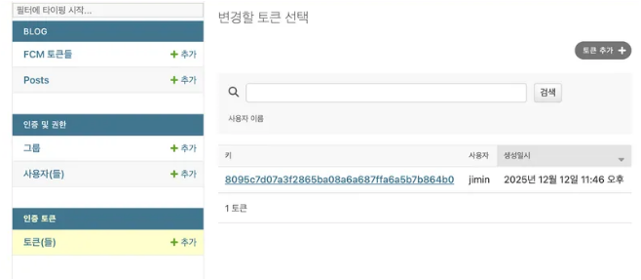
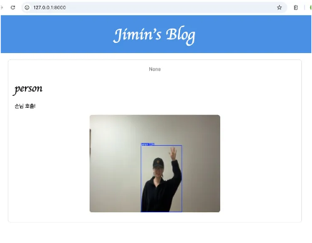
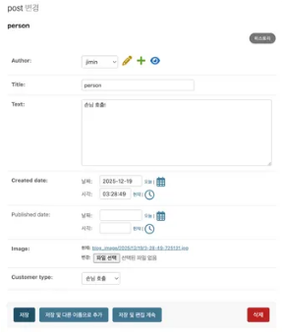
기능 - 2. Service System
Django Admin을 통한 웹 로그인과 REST API용 Token 인증을 제공합니다. 사용자는 Admin 페이지에서 로그인하거나, API 토큰을 발급받아 REST API에 인증할 수 있습니다.
Post 모델에 제목, 내용, 작성자, 이미지 필드를 두고, Django Admin에서 이미지가 포함된 블로그 글을 생성·수정·삭제할 수 있습니다. 사용자는 블로그 메인 페이지에서 업로드된 이미지와 글 내용을 함께 확인할 수 있어, 간단한 이미지 기반 블로그 서비스를 제공합니다.

Slide 18

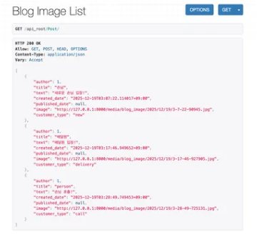
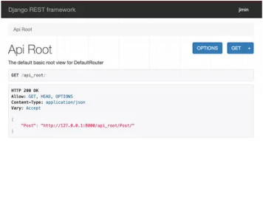
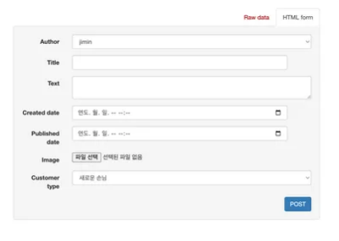
기능 - 2. Service System
blogImage(ModelViewSet)과 PostSerializer를 이용하여 /api_root/Post/ 경로에 RESTful 게시 API를 제공한다. Edge System은 이 엔드포인트로 감지된 손님 정보(이미지, 제목, 설명, 고객 유형)를 전송해 새 Post를 생성하고, 필요 시 GET/PUT/DELETE 메서드를 통해 목록 조회, 수정, 삭제도 수행할 수 있다.
Android 클라이언트는 GET /api_root/Post/ API를 호출하여 서버에 저장된 손님 목록과 이미지 URL을 조회한다. 응답으로 받은 JSON 데이터를 파싱해, 메인 화면의 카드 리스트(새로운 손님, 배달원 입장, 손님 호출 등)와 각 손님의 썸네일 이미지를 표시함으로써 Image 목록 및 획득 기능을 구현한다.

Slide 19

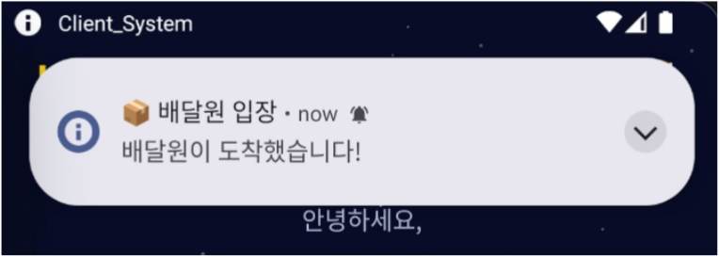
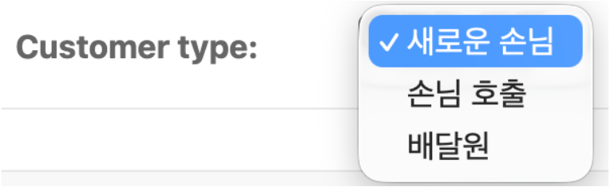
기능 - 2. Service System
FCMToken 모델로 각 디바이스의 FCM 토큰을 저장하고, /api/fcm-token/ API로 토큰을 등록·갱신한 뒤, /api/send-notification/ API를 호출하면 Firebase Admin SDK를 통해 등록된 모든 디바이스로 푸시 알림을 전송합니다. 이를 통해 YOLO가 사람을 인식했을 때 서버에서 즉시 모바일 기기로 “손님 감지/호출/배달원 도착” 같은 실시간 알림을 보낼 수 있습니다.
Post 모델에 customer_type 필드를 추가하여 새로운 손님(new), 손님 호출(call), 배달원(delivery) 세 가지 유형으로 포스트를 구분할 수 있습니다. /api/send-notification/ 호출 시 customer_type에 따라 알림 제목과 내용을 자동으로 다르게 구성하여, 상황(신규 손님, 호출, 배달 도착)에 맞는 맞춤형 알림 메시지가 전송되도록 합니다.

Slide 20

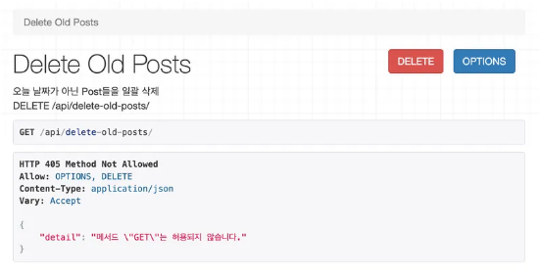
기능 - 2. Service System
created_date가 오늘 날짜가 아닌 모든 Post를 한 번에 삭제하는 일괄 삭제 API를 제공합니다. DELETE /api/delete-old-posts/ 엔드포인트를 호출하면, 오늘 생성되지 않은 오래된 손님 기록들을 자동으로 필터링하여 삭제하고, 삭제된 개수를 응답으로 반환합니다. 이를 통해 매일 자동으로 오래된 데이터를 정리하여 DB 용량을 관리할 수 있습니다

Slide 21



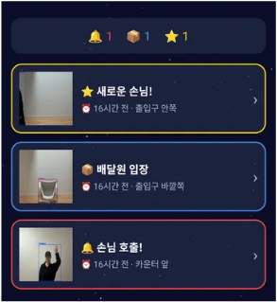
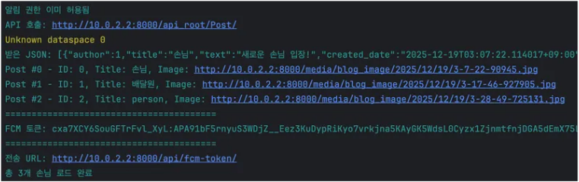
기능 - 3. Client System
RecyclerView를 활용하여 감지된 손님 목록을 스크롤 가능한 리스트로 표시하며, customer_type에 따라 호출(빨강+펄스), 배달(파랑), 새손님(골드) 카드로 구분합니다. 각 카드에는 서버에서 받아온 이미지, 상태, 시간, 위치 정보가 포함됩니다. FCM 알림 수신 시 자동으로 최신 목록이 갱신됩니다.
Django REST API(GET /api_root/Post/)를 통해 손님 데이터를 비동기로 가져옵니다. Token 기반 인증(Authorization: Token)을 사용하며, JSON 응답을 파싱해 Customer 객체 리스트로 변환합니다. 각 손님의 image, customer_type, created_date 등 필드를 추출하고, 이미지 URL은 Glide로 비동기 로드합니다.

Slide 22


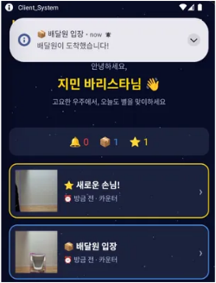
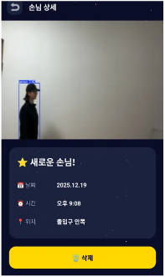
기능 - 3. Client System
FCM으로 서버에서 푸시 알림을 수신합니다. MyFirebaseMessagingService에서 알림을 표시하고 LocalBroadcast를 전송하며, MainActivity의 notificationReceiver가 이를 받아 자동으로 loadCustomers()를 호출해 최신 데이터를 불러옵니다. 사용자는 앱을 열지 않아도 알림을 받고, 앱 실행 시 최신 정보를 확인할 수 있습니다.
메인 화면의 손님 카드를 클릭하면 상세 화면으로 이동합니다. Intent로 손님 정보( 날짜, 시간, 위치)를 전달하며, 상세 화면에서는 큰 이미지와 상세 정보를 표시합니다. "삭제" 버튼을 제공합니다.

Slide 23


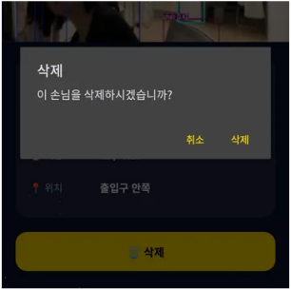
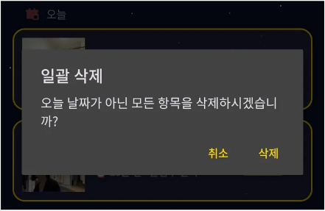
기능 - 3. Client System
상세 화면의 "삭제" 버튼 클릭 시 서버에 DELETE 요청(DELETE /api_root/Post/<id>/)을 전송합니다. Token 인증을 사용하며, 성공 시(200/204) 상세 화면을 종료합니다.
메인 화면 헤더의 삭제 버튼()을 누르면 오늘 날짜가 아닌 모든 손님 기록을 일괄 삭제할 수 있습니다. 삭제 전 확인 다이얼로그가 표시되며, 삭제 후 삭제된 항목 개수를 표시하고 목록을 자동으로 새로고침합니다. 오늘 날짜 항목은 유지되고, 어제 및 그 이전 날짜 항목만 삭제됩니다.

Slide 24


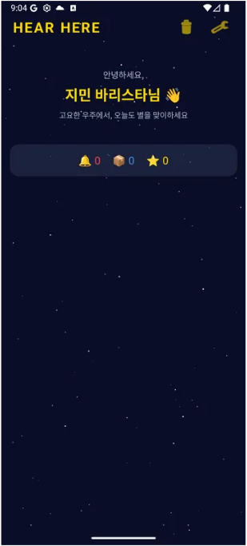
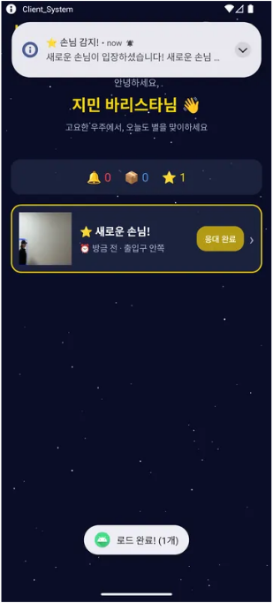
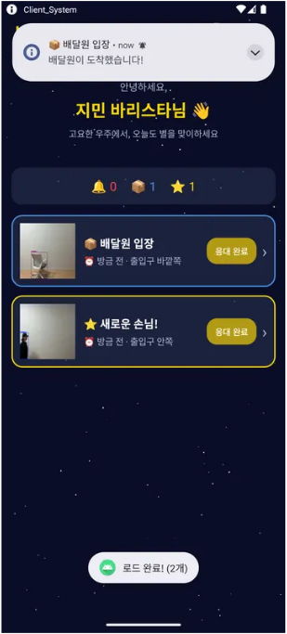
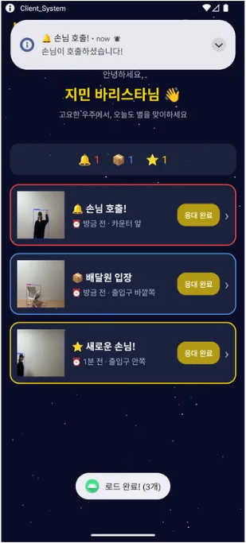




사용자 시나리오(Ui 구성)

Slide 25


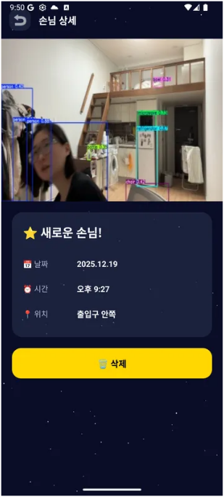
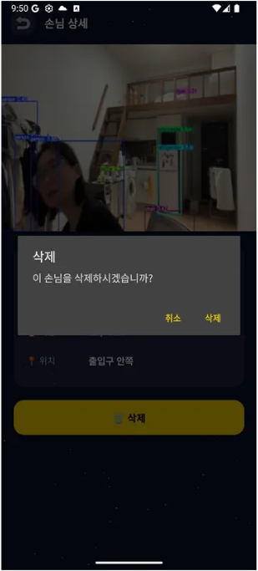

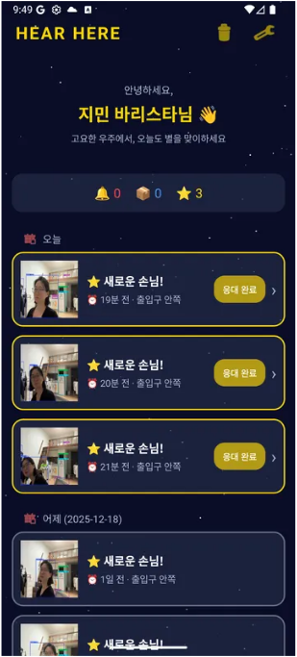
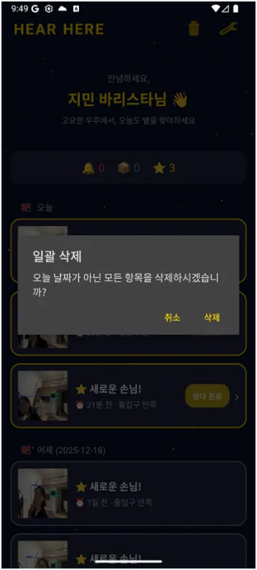
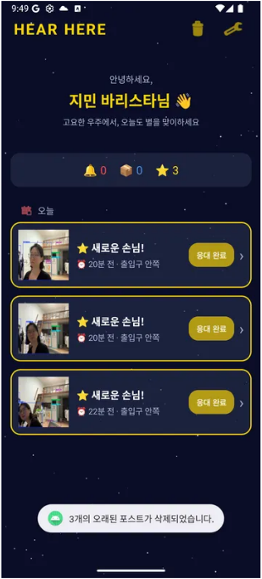



사용자 시나리오(Ui 구성)

Slide 26


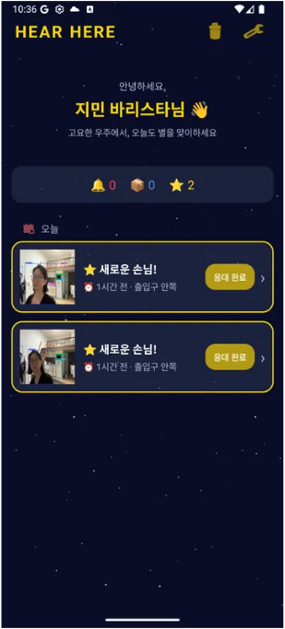
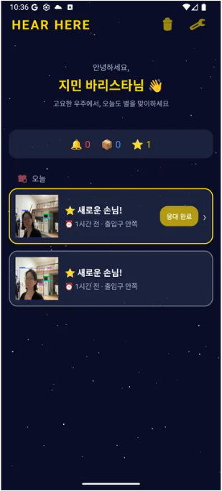



사용자 시나리오(Ui 구성)

Slide 27

데모 동영상 실제 -> 데모 차이

Slide 28



데모 동영상
이 항목에 대한 설명을 입력하십시오.
위의 내용을 보충 설명하는 세부사항을 작성해주세요.
이 항목에 대한 설명을 입력하십시오.
위의 내용을 보충 설명하는 세부사항을 작성해주세요.
이 항목에 대한 설명을 입력하십시오.
위의 내용을 보충 설명하는 세부사항을 작성해주세요.
이 항목에 대한 설명을 입력하십시오.
위의 내용을 보충 설명하는 세부사항을 작성해주세요.

Slide 29


데모 동영상
이 항목에 대한 설명을 입력하십시오.
위의 내용을 보충 설명하는 세부사항을 작성해주세요.
이 항목에 대한 설명을 입력하십시오.
위의 내용을 보충 설명하는 세부사항을 작성해주세요.
이 항목에 대한 설명을 입력하십시오.
위의 내용을 보충 설명하는 세부사항을 작성해주세요.
이 항목에 대한 설명을 입력하십시오.
위의 내용을 보충 설명하는 세부사항을 작성해주세요.

Slide 30


데모 동영상
이 항목에 대한 설명을 입력하십시오.
위의 내용을 보충 설명하는 세부사항을 작성해주세요.
이 항목에 대한 설명을 입력하십시오.
위의 내용을 보충 설명하는 세부사항을 작성해주세요.
이 항목에 대한 설명을 입력하십시오.
위의 내용을 보충 설명하는 세부사항을 작성해주세요.
이 항목에 대한 설명을 입력하십시오.
위의 내용을 보충 설명하는 세부사항을 작성해주세요.

Slide 31

데모 동영상
이 항목에 대한 설명을 입력하십시오.
위의 내용을 보충 설명하는 세부사항을 작성해주세요.
이 항목에 대한 설명을 입력하십시오.
위의 내용을 보충 설명하는 세부사항을 작성해주세요.
이 항목에 대한 설명을 입력하십시오.
위의 내용을 보충 설명하는 세부사항을 작성해주세요.
이 항목에 대한 설명을 입력하십시오.
위의 내용을 보충 설명하는 세부사항을 작성해주세요.

Slide 32


기대효과
청각장애인의 서비스업 진입 장벽 완화
안정적이고 편안한 서비스 환경 조성
기존에는 소리 중심의 서비스 환경 때문에 어려웠던 부분을 기술이 보완해줌으로써 청각장애인이 안심하고 서비스업에 도전할 수 있는 기반이 마련됩니다.
입장, 호출 감지를 통해 손님을 놓칠 일이 줄어들어 업무 효율이 높아지고, 직원과 고객 모두가 불편과 스트레스없이 자연스러운 서비스를 경험할 수 있는 환경이 만들어집니다.
기술을 통한 포용적 공간 확산
장애와 비장애의 경계를 낮추는 실질적 변화
이 시스템은 단순한 알림 기술이 아니라 누구나 불편 없이 일할 수 있는 포용적 기술(Assistive Tech)의 확장 가능성을 보여주는 사례가 됩니다. 이를 통해 사회 전반에 접근성과 다양성에 대한 인식 개선을 가져올 수 있습니다.
“소리가 들리지 않아 일하기 어렵다”라는 기존의 장벽이 “기술이 있으니까 충분히 가능하다”로 바뀌며, 결국 능력의 문제를 ‘환경의 문제’로 전환하는 사고 변화를 이끌어냅니다.

Slide 33




결론
Service Value
Social Value
"모두가 만족하는 서비스 환경 완성"
"장애가 장벽이 되지 않는 포용 사회"
호출 감지 자동화 기술로 소통의 어려움을 해결하여 업무 누락을 방지하고 매장 운영 효율을 극대화합니다. 직원은 안심하고 업무에 집중하며, 고객은 끊김 없는 서비스를 경험하는 이상적인 모델을 구축합니다.
"들리지 않아서 불가능하다"는 편견을 깨고, "적절한 기술이 있다면 충분히 가능하다"는 새로운 기준을 제시합니다. 개인의 능력을 넘어 환경을 지원함으로써, 장애와 비장애의 경계를 허무는 실질적 변화를 이끌어냅니다.

Slide 34





조용한 알림 하나가 청각장애인의 일터에 작은 빛이 되어줍니다.
소리 대신 마음으로 소통할 수 있는 환경을 통해
모두가 따뜻한 기회를 누릴 수 있는 세상을 함께 만들어가겠습니다.

Slide 35






사업 소개
사업명을 입력01
사업명을 입력02
여기에 주요 사업 내용을
입력해주세요. 이 사업이
속한 주요 분야와 산업을
나열해 주세요.
여기에 주요 사업 내용을
입력해주세요. 이 사업이
속한 주요 분야와 산업을
나열해 주세요.
회사의 주요 사업에 대해 간단한 소개를 써주세요.
이 사업이 제공하는 효율성과 경제적 이익을 강조해 봅시다.

Slide 36
첫 번째
두 번째
메시지는 짧고 간결할수록 효과적으로 전달돼요.
2-3줄로 작성하면 더 쉽게 읽을 수 있어요.
메시지는 짧고 간결할수록 효과적으로 전달돼요.
2-3줄로 작성하면 더 쉽게 읽을 수 있어요.
페이지 제목
세 번째
네 번째
메시지는 짧고 간결할수록 효과적으로 전달돼요.
2-3줄로 작성하면 더 쉽게 읽을 수 있어요.
메시지는 짧고 간결할수록 효과적으로 전달돼요.
2-3줄로 작성하면 더 쉽게 읽을 수 있어요.

Slide 37





이곳에 제목을 입력해주세요
내용을
입력해주세요
내용을
입력해주세요
내용을
입력해주세요
내용을
입력해주세요
더블 클릭해 내용을
자유롭게 입력해주세요.
더블 클릭해 내용을
자유롭게 입력해주세요.
더블 클릭해 내용을
자유롭게 입력해주세요.
더블 클릭해 내용을
자유롭게 입력해주세요.
페이지의 레이아웃을 용도에 맞게 다양하게 활용해주세요. 더블 클릭해 내용을 자유롭게 입력해주세요.
주제와 관련된 세부 내용을 입력해주세요. 페이지의 레이아웃을 용도에 맞게 다양하게 활용해주세요.

Slide 38

페이지 제목
첫 번째
두 번째
세 번째
네 번째
메시지는 짧고 간결할수록 효과적으로 전달돼요.
2-3줄로 작성하면 더 쉽게 읽을 수 있어요.
메시지는 짧고 간결할수록 효과적으로 전달돼요.
2-3줄로 작성하면 더 쉽게 읽을 수 있어요.
메시지는 짧고 간결할수록 효과적으로 전달돼요.
2-3줄로 작성하면 더 쉽게 읽을 수 있어요.
메시지는 짧고 간결할수록 효과적으로 전달돼요.
2-3줄로 작성하면 더 쉽게 읽을 수 있어요.

Slide 39













페이지 제목Hear Here
첫 번째
메시지는 짧고 간결할수록 효과적으로 전달돼요.
2-3줄로 작성하면 더 쉽게 읽을 수 있어요.
두 번째
메시지는 짧고 간결할수록 효과적으로 전달돼요.
2-3줄로 작성하면 더 쉽게 읽을 수 있어요.
키워드

Slide 40

메시지는 짧고 간결할수록 효과적으로 전달돼요.
2-3줄로 작성하면 더 쉽게 읽을 수 있어요.
메시지는 짧고 간결할수록 효과적으로 전달돼요.
2-3줄로 작성하면 더 쉽게 읽을 수 있어요.
페이지 제목
메시지는 짧고 간결할수록 효과적으로 전달돼요.
2-3줄로 작성하면 더 쉽게 읽을 수 있어요.
메시지는 짧고 간결할수록 효과적으로 전달돼요.
2-3줄로 작성하면 더 쉽게 읽을 수 있어요.

Slide 41

첫 번째
두 번째
메시지는 짧고 간결할수록 효과적으로 전달돼요.
2-3줄로 작성하면 더 쉽게 읽을 수 있어요.
메시지는 짧고 간결할수록 효과적으로 전달돼요.
2-3줄로 작성하면 더 쉽게 읽을 수 있어요.
페이지 제목
세 번째
네 번째
메시지는 짧고 간결할수록 효과적으로 전달돼요.
2-3줄로 작성하면 더 쉽게 읽을 수 있어요.
메시지는 짧고 간결할수록 효과적으로 전달돼요.
2-3줄로 작성하면 더 쉽게 읽을 수 있어요.

Slide 42





이곳에 제목을 입력해주세요
내용을 입력해주세요
메시지는 짧고 간결할수록 효과적으로 전달돼요. 핵심 문장을 입력해주세요.
핵심 내용을 쉽게 전달할 수 있도록 간결하게 작성하면 좋아요.
내용을 입력해주세요
메시지는 짧고 간결할수록 효과적으로 전달돼요. 핵심 문장을 입력해주세요.
핵심 내용을 쉽게 전달할 수 있도록 간결하게 작성하면 좋아요.
내용을 입력해주세요
메시지는 짧고 간결할수록 효과적으로 전달돼요. 핵심 문장을 입력해주세요.
핵심 내용을 쉽게 전달할 수 있도록 간결하게 작성하면 좋아요.
내용을 입력해주세요
메시지는 짧고 간결할수록 효과적으로 전달돼요. 핵심 문장을 입력해주세요.
핵심 내용을 쉽게 전달할 수 있도록 간결하게 작성하면 좋아요.

Slide 43

이곳에 제목을 입력해주세요
핵심 키워드 01
핵심 키워드 02
핵심 키워드 03
핵심 키워드 04
페이지의 레이아웃을 용도에 맞게 다양하게 활용해주세요. 더블 클릭해 내용을 자유롭게 입력해주세요.핵심 문장을 입력해주세요.
페이지의 레이아웃을 용도에 맞게 다양하게 활용해주세요. 더블 클릭해 내용을 자유롭게 입력해주세요.핵심 문장을 입력해주세요.
페이지의 레이아웃을 용도에 맞게 다양하게 활용해주세요. 더블 클릭해 내용을 자유롭게 입력해주세요.핵심 문장을 입력해주세요.
페이지의 레이아웃을 용도에 맞게 다양하게 활용해주세요. 더블 클릭해 내용을 자유롭게 입력해주세요.핵심 문장을 입력해주세요.
핵심 문장을 입력해주세요.
핵심 문장을 입력해주세요.
핵심 문장을 입력해주세요.
핵심 문장을 입력해주세요.
핵심 문장을 입력해주세요.
핵심 문장을 입력해주세요.
핵심 문장을 입력해주세요.
핵심 문장을 입력해주세요.

Slide 44




이곳에 제목을 입력해주세요
내용을
입력해주세요
내용을
입력해주세요
내용을
입력해주세요
내용을
입력해주세요
더블 클릭해 내용을
자유롭게 입력해주세요.
더블 클릭해 내용을
자유롭게 입력해주세요.
더블 클릭해 내용을
자유롭게 입력해주세요.
더블 클릭해 내용을
자유롭게 입력해주세요.
페이지의 레이아웃을 용도에 맞게 다양하게 활용해주세요. 더블 클릭해 내용을 자유롭게 입력해주세요.
주제와 관련된 세부 내용을 입력해주세요. 페이지의 레이아웃을 용도에 맞게 다양하게 활용해주세요.

Slide 45







비즈니스 확대 프로세스
Step 1
Step 2
Step 3
Step 1 키워드 입력
Step 2 키워드 입력
Step 3 키워드 입력
이 페이지에서는 비즈니스 프로세스를
기록할 수 있습니다. 각 단계를 입력하여
비즈니스 전개 과정을 명확하게 표현해
보세요. 전체 전략이 한눈에 들어옵니다.
여기에서 비즈니스 워크플로를 정리할 수
있습니다. 시간이 지남에 따라
각 단계가 어떻게 발전하는지 명확하게
설명해 주세요.
단계별로 주요 활동과 목표를 작성해 주세요.
이를 통해 프로세스의 완성도를 높일 수
있습니다. 비즈니스 프로세스의 시작부터
끝까지를 시각적으로 구성해 보세요.

Slide 46











이곳에 제목을 입력해주세요
첫 번째
두 번째
세 번째
핵심 내용을 쉽게 전달할 수 있도록
간결하게 작성하면 좋아요.
본문 내용을 입력해주세요.
핵심 내용을 쉽게 전달할 수 있도록
간결하게 작성하면 좋아요.
본문 내용을 입력해주세요.
핵심 내용을 쉽게 전달할 수 있도록
간결하게 작성하면 좋아요.
본문 내용을 입력해주세요.

Slide 47






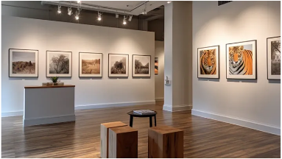




문화 교육 인식
프로그램 강화
신규 예술교육
프로그램 신설
청소년 및 어린이
예술 지원 확대
미리센터
온라인 서비스 런칭
해당 요약 주제와 관련된 설명을 입력해 주세요. 있었던 일들의 핵심 키워드나 수치를 간단히 표기해 주셔도 좋아요.
해당 요약 주제와 관련된 설명을 입력해 주세요. 있었던 일들의 핵심 키워드나 수치를 간단히 표기해 주셔도 좋아요.
해당 요약 주제와 관련된 설명을 입력해 주세요. 있었던 일들의 핵심 키워드나 수치를 간단히 표기해 주셔도 좋아요.
해당 요약 주제와 관련된 설명을 입력해 주세요. 있었던 일들의 핵심 키워드나 수치를 간단히 표기해 주셔도 좋아요.

Slide 48











청소년 및 어린이 예술 지원 확대
미리센터 온라인 서비스 런칭
프로그램명
프로그램명을 입력하세요.
프로그램명
프로그램명을 입력하세요.
기간
기간을 입력하세요.
기간
기간을 입력하세요.
목적 및 내용
세부내용을 입력하세요.
목적 및 내용
세부내용을 입력하세요.
성과
성과를 입력하세요.
성과
성과를 입력하세요.

Slide 49













문화 교육 인식 프로그램 강화
프로그램명
프로그램명을 입력하세요.
성과
기간
기간을 입력하세요.
참여자수 전년도 동기간 타 활동 대비 30% 증가
목적 및 내용
세부내용을 입력하세요.
응답자 90% 이상이 문화 교육의 이해가 높아졌다고 응답
성과
성과를 입력하세요.
지역 사회 및 인근 5개 학교와의 협력 지속 발판

Slide 50
















110만명
방문객 증가 요인
90만명
다양한 프로그램 및 서비스 확대
전년도 대비 22% 증가!
SNS 온라인 홍보 콘텐츠 매주 제공
프로그램 진행 시 지역사회 협력 강화
20XX년
20XX년

Slide 51














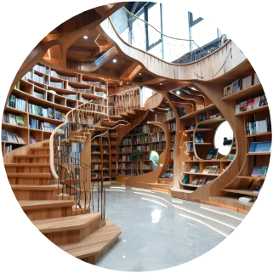




우리의 다양한 예술세계
투게더! 글로벌 예술교환
문화로 퐁당! 인문학과 문화 여행

Slide 52











김미리샘
박미리샘
최미리샘
“많은 경험과 소중한 성취를 얻은
한 해였습니다. 앞으로도 시민들의
문화 인식 증진을 위한
미리센터가 되면 좋겠어요!”
“이곳에 기관의 업적과 성취를
돌아볼 수 있는,
소감 메시지를 입력해 주세요.”
“이곳에 시민들과
기관 방문객들에게 전하는
소감 메시지를 입력해 주세요.”

